Slide 2
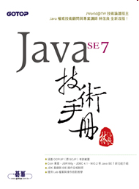
CHAPTER 5
物件封裝
學習目標
瞭解封裝觀念與實現
定義類別、建構式與方法
使用方法重載與不定長度引數
瞭解static成員

Slide 3
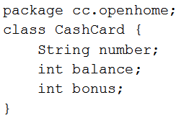
封裝物件初始流程
假設你要寫個可以管理儲值卡的應用程式 …

Slide 4
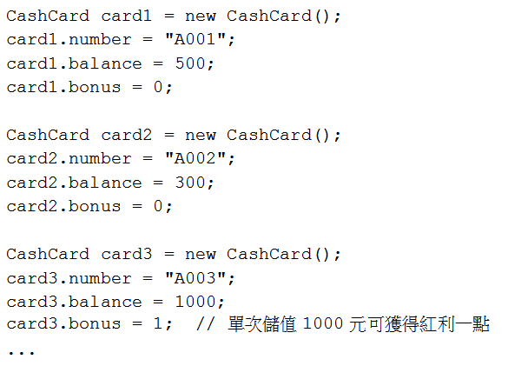
封裝物件初始流程
你的朋友要建立5張儲值卡的資料：

Slide 5
封裝物件初始流程
你發現到每次他在建立儲值卡物件時，都會作相同的初始動作 …
在程式中出現重複的流程，往往意謂著有改進的空間 …

Slide 6
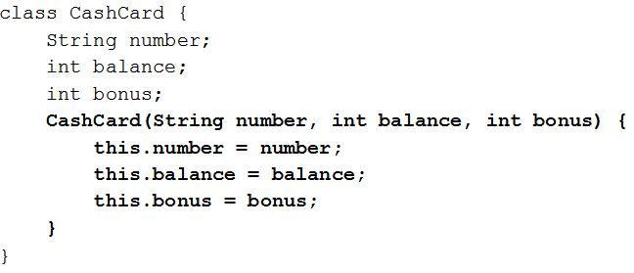
封裝物件初始流程
可以定義建構式（Constructor）來改進這個問題：

Slide 7
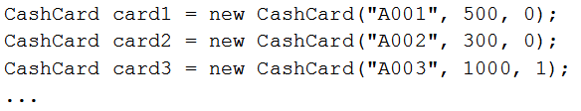
封裝物件初始流程
在你重新編譯CashCard.java為CashCard.class之後，交給你的朋友 …

Slide 8
封裝物件初始流程
他應該會想寫哪個程式片段？
你封裝了什麼？
  你用了建構式語法，實現物件初始化流程的封裝
封裝物件初始化流程有什麼好處？
  拿到CashCard類別的使用者，不用重複撰寫物件初始化流程，事實上，他也不用知道物件如何初始化
  就算你修改了建構式的內容，重新編譯並給予位元碼檔案之後，CashCard類別的使用者也無需修改程式

Slide 9
封裝物件操作流程
你的朋友使用CashCard建立3個物件，並要再對所有物件進行儲值的動作：

Slide 10
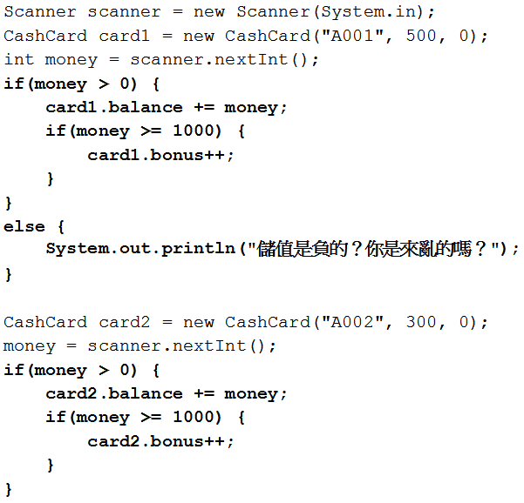
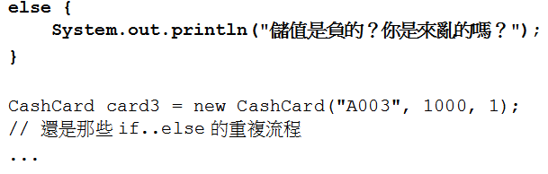

Slide 11
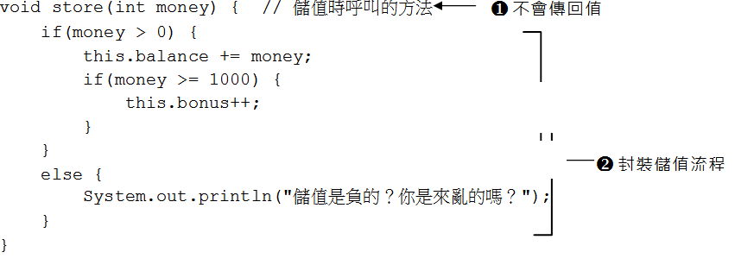
封裝物件操作流程
那些儲值的流程重複了
儲值應該是CashCard物件自己處理
可以定義方法（Method）來解決這個問題

Slide 12
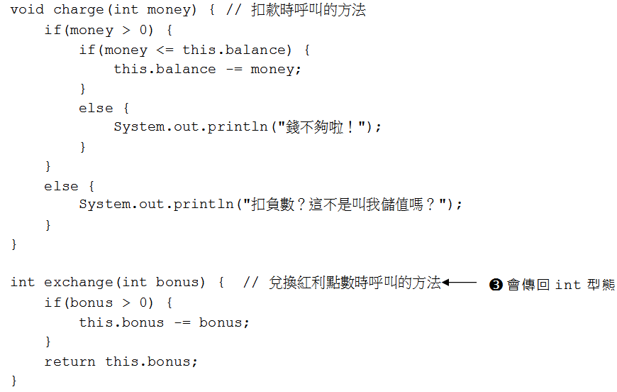

Slide 13
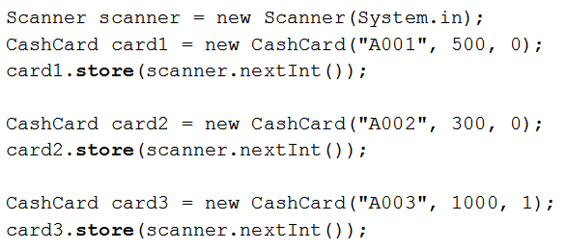
封裝物件操作流程
使用CashCard的使用者，現在可以這麼撰寫了：

Slide 14
封裝物件操作流程
相較於先前得撰寫重複流程，CashCard使用者應該會比較想寫這個吧！
你封裝了什麼呢？
  你封裝了儲值的流程。哪天你也許考慮每加值1000元就增加一點紅利，而不像現在就算加值5000元也只有一點紅利，就算改變了store()的流程，CashCard使用者也無需修改程式。

Slide 15

封裝物件內部資料
你「希望」使用者如下撰寫程式 …
你的希望完全就是一廂情願，因為CashCard使用者還是可以如下撰寫程式，跳過你的相關條件檢查：

Slide 16
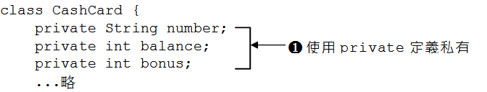
封裝物件內部資料
你沒有封裝CashCard中不想讓使用者直接存取的私有資料，
如果有些資料是類別所私有，可以使用private關鍵字定義

Slide 17
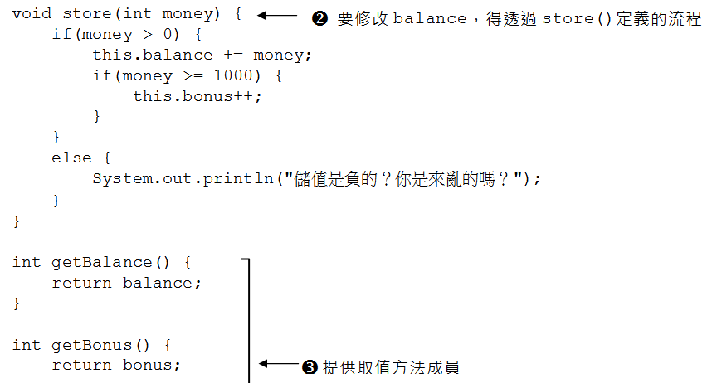
封裝物件內部資料

Slide 18
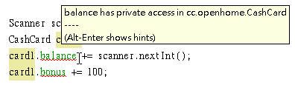
封裝物件內部資料
編譯器會讓使用者在直接存取number、balance與bonus時編譯失敗：

Slide 19
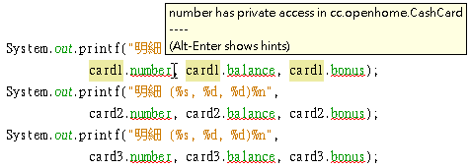
封裝物件內部資料
如果沒辦法直接取得number、balance與bonus，那這段程式碼怎麼辦？

Slide 20
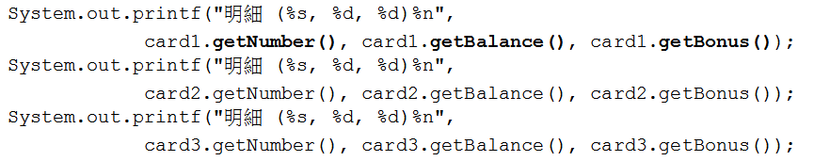
封裝物件內部資料
基於你的意願，CashCard類別上定義了getNumber()、getBalance()與getBonus()等取值方法

Slide 21
封裝物件內部資料
你封裝了什麼？
  封裝了類別私有資料，讓使用者無法直接存取，而必須透過你提供的操作方法，經過你定義的流程才有可能存取私有資料
  事實上，使用者也無從得知你的類別中有哪些私有資料，使用者不會知道物件的內部細節。

Slide 22
何謂封裝？
封裝目的主要就是隱藏物件細節，將物件當作黑箱進行操作。
  使用者會呼叫建構式，但不知道建構式的細節
  使用者會呼叫方法，但不知道方法的流程
  使用者也不會知道有哪些私有資料
  要操作物件，一律得透過你提供的方法呼叫

Slide 23
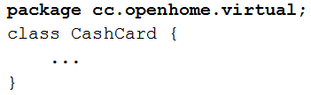
public權限修飾
假設現在為了管理需求，要將CashCard類別定義至cc.openhome.virtual套件中
除了原始碼與位元碼的資料夾需求必須符合套件階層之外，原始碼內容也得作些修改：

Slide 24
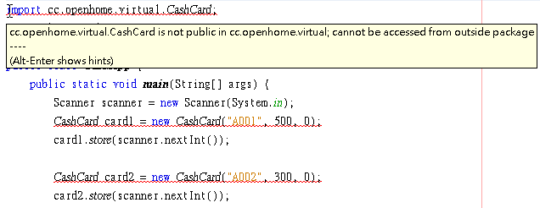
public權限修飾
你發現使用CashCard的程式碼都出錯了：

Slide 25
public權限修飾
如果沒有宣告權限修飾的成員，只有在相同套件的類別程式碼中，才可以直接存取，也就是「套件範圍權限」
如果不同套件的類別程式碼中，想要直接存取，就會出現圖5.4的錯誤訊息
如果想在其它套件的類別程式碼中存取某套件的類別或物件成員，則該類別或物件成員必須是公開成員，要使用public加以宣告

Slide 26
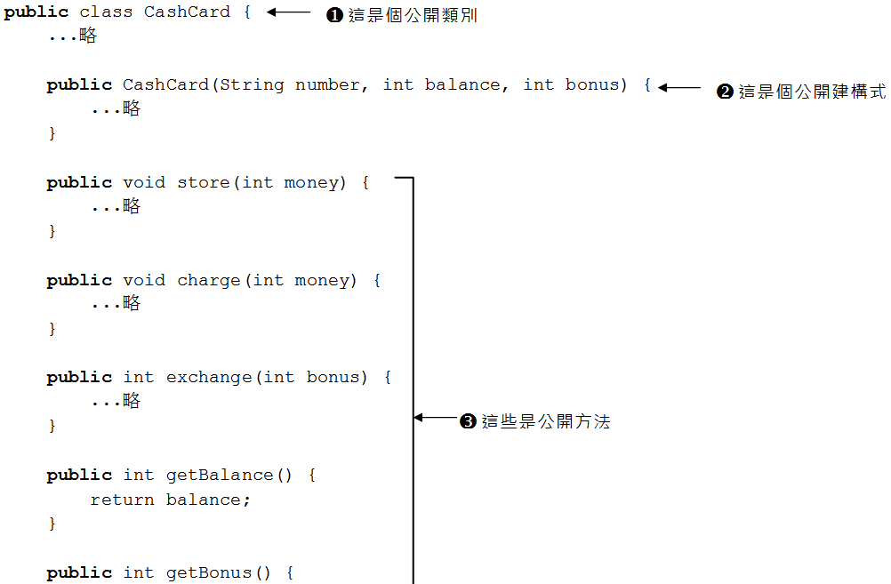
public權限修飾

Slide 27
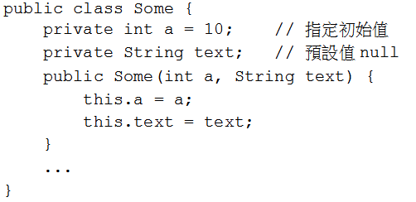
關於建構式
在定義類別時，可以使用建構式定義物件建立的初始流程
建構式是與類別名稱同名，無需宣告傳回型態的方法

Slide 28
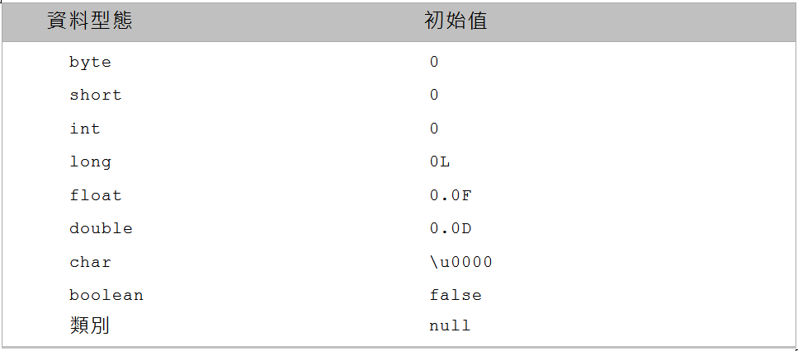
關於建構式
如果你如下建立Some物件，成員a與text會初始兩次：

Slide 29

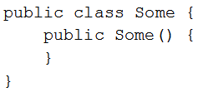
關於建構式
如果定義類別時，沒有撰寫任何建構式，編譯器會自動加入無參數、內容為空的建構式
反組譯後你會看到：

Slide 30

關於建構式
編譯器會在你沒有撰寫任何建構式時，自動加入預設建構式（Default constructor）
沒有撰寫任何建構式時，也可以如下以無引數方式呼叫建構式：

Slide 31
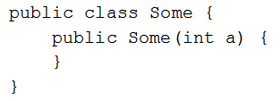
關於建構式
如果自行撰寫了建構式，編譯器就不會自動建立預設建構式
就只有一個具int參數的建構式，所以就不可以new Some()來建構物件，而必須使用new Some(1)的形式來建構物件

Slide 32
建構式與方法重載
建構物件時也許希望有對應的初始流程，可以定義多個建構式，只要參數型態或個數不同，這稱之為重載（Overload）建構式

Slide 33
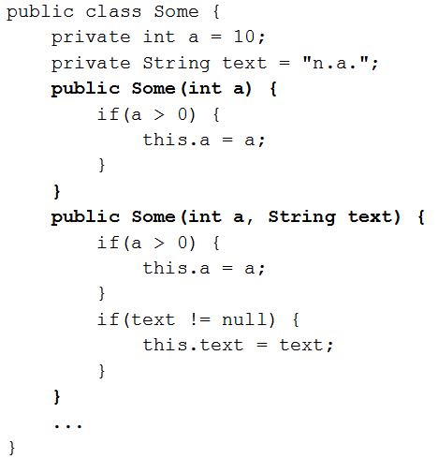
建構時有兩種選擇，一是使用new Some(100)的方式，另一個是使用new Some(100, "some text")的方式

Slide 34
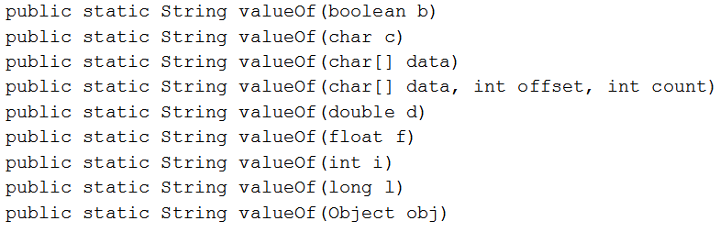
建構式與方法重載
定義方法時也可以進行重載，可為類似功能的方法提供統一名稱，但根據參數型態或個數的不同呼叫對應的方法

Slide 35
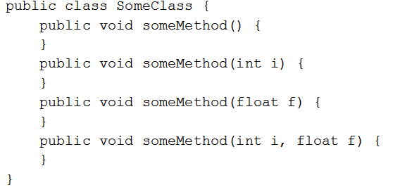
建構式與方法重載
方法重載讓程式設計人員不用苦惱方法名稱的設計，用一致名稱來呼叫類似功能的方法
方法重載可根據傳遞引數的型態不同，也可根據參數列個數的不同來設計方法重載

Slide 36
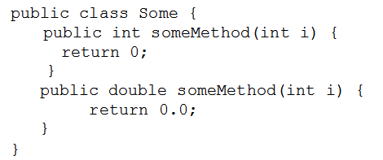
建構式與方法重載
返回值型態不可作為方法重載依據，以下方法重載並不正確：

Slide 37
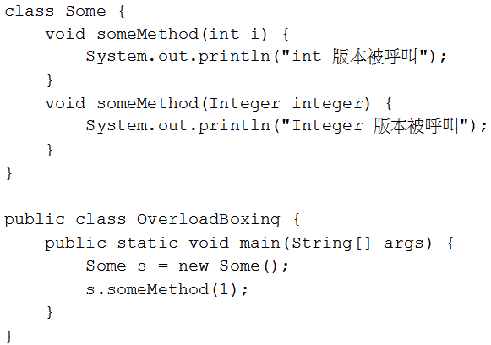
建構式與方法重載
在JDK5之後使用方法重載時，要注意自動裝箱、拆箱問題

Slide 38
建構式與方法重載
編譯器在處理重載方法時，會依以下順序來處理：
  還沒有裝箱動作前可符合引數個數與型態的方法。
  裝箱動作後可符合引數個數與型態的方法。
  嘗試有不定長度引數（稍後說明）並可符合引數型態的方法。
  找不到合適的方法，編譯錯誤。

Slide 39
使用this
除了被宣告為static的地方外，this關鍵字可以出現在類別中任何地方

Slide 40
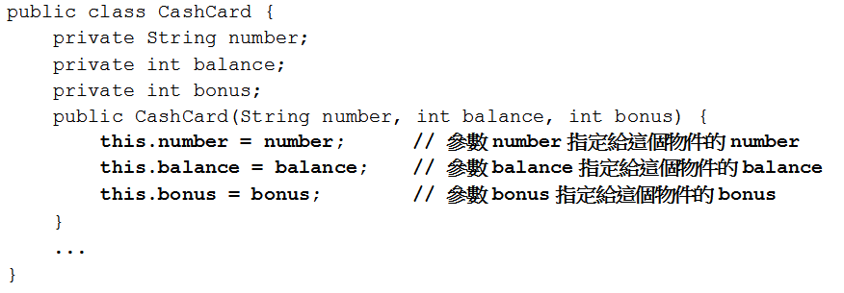
使用this
在建構式參數與物件資料成員同名時，可用this加以區別

Slide 41
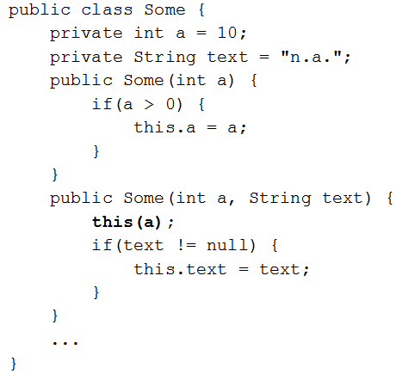
使用this
在5.2.3看到過這個程式片段：

Slide 42
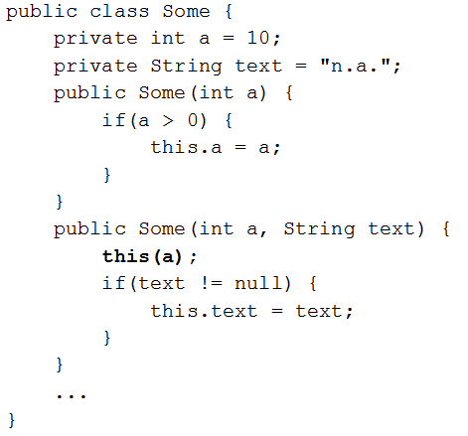
使用this
可以在建構式中呼叫另一個已定義的建構式

Slide 43
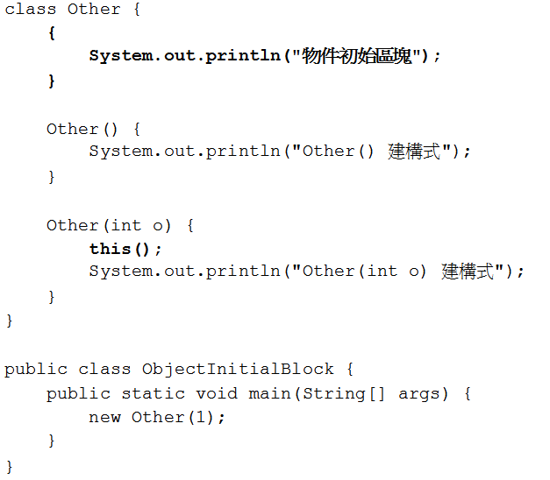
在建構物件之後、呼叫建構式之前，若有想執行的流程，可以使用{}定義

Slide 44
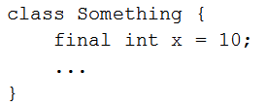
使用this
如果區域變數宣告了final，表示設值後就不能再變動
物件資料成員上也可以宣告final
程式中其它地方不能再有對x設值的動作，否則會編譯錯誤

Slide 45
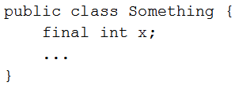
使用this
那以下的程式片段呢？
如果物件資料成員被宣告為final，但沒有明確使用=指定值，那表示延遲物件成員值的指定

Slide 46
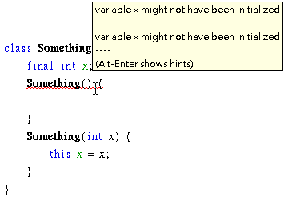
使用this
在建構式執行流程中，一定要有對該資料成員指定值的動作，否則編譯錯誤

Slide 47
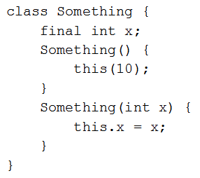
使用this
如果改為以下就可以通過編譯：

Slide 48
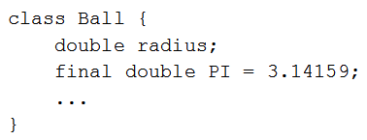
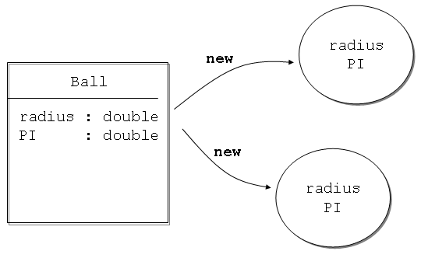
static類別成員
建立了多個Ball物件，那每個Ball物件都會有自己的radius與PI成員

Slide 49
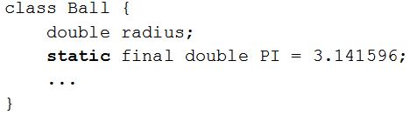
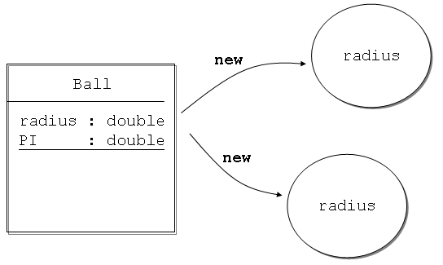
static類別成員
圓周率其實是個固定的常數，不用每個物件各自擁有，你可以在PI上宣告static，表示它屬於類別：

Slide 50
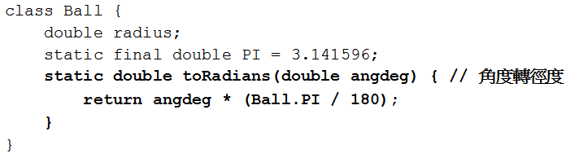
static類別成員
被宣告為static的成員，是將類別名稱作為名稱空間
也可以將宣告方法為static成員

Slide 51

static類別成員
被宣告為static的方法，也是將類別名稱作為名稱空間
雖然語法上，也是可以透過參考名稱存取static成員，但非常不建議如此撰寫：

Slide 52
static類別成員
Java程式設計領域，早就有許多良好命名慣例，沒有遵守慣例並不是錯，但會造成溝通與維護的麻煩
以類別命名實例來說，首字是大寫，以static使用慣例來說，是透過類別名稱與.運算子來存取

Slide 53
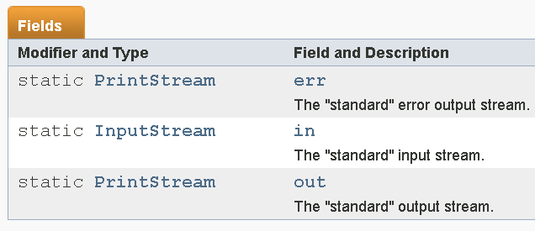
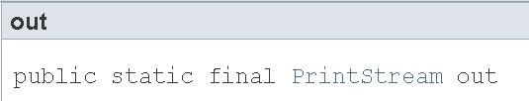
static類別成員
在大家都遵守命名慣例的情況下，看到首字大寫就知道它是類別，透過類別名稱與.運算子來存取，就會知道它是static成員
一直在用的System.out、System.in呢？

Slide 54
static類別成員
先前遇過的還有Integer.parseInt()、Long.parseLong()等剖析方法
static成員屬於類別所擁有，將類別名稱當作是名稱空間是其最常使用之方式
在Java SE API中，只要想到與數學相關的功能，就會想到java.lang.Math，因為有許多以Math類別為名稱空間的常數與公用方法

Slide 55
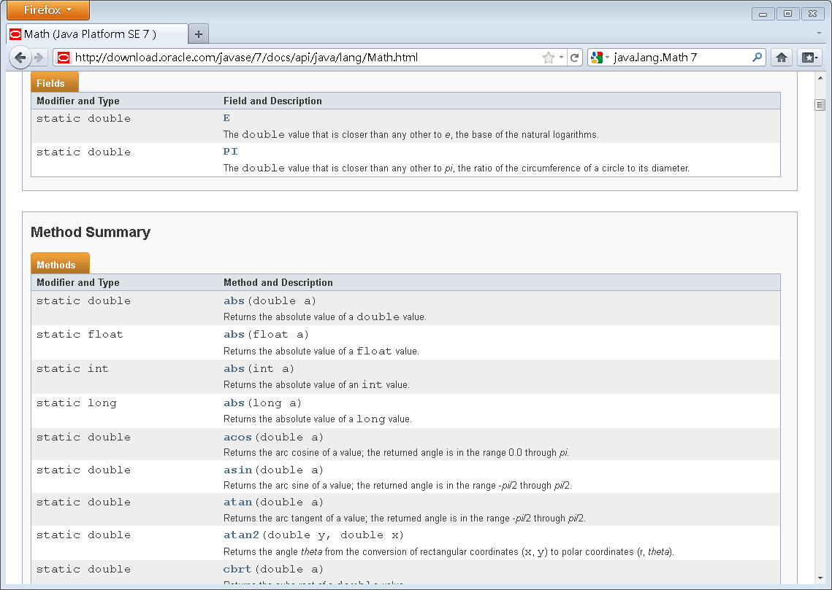
static類別成員

Slide 56

static類別成員
因為都是static成員，所以你就可以這麼使用：

Slide 57
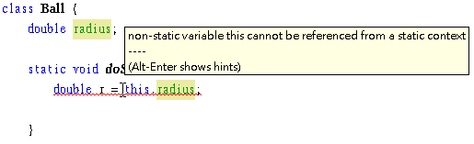
static類別成員
由於static成員是屬於類別，而非個別物件，所以在static成員中使用this，會是一種語意上的錯誤
在static方法或區塊（稍後說明）中不能出現this關鍵字

Slide 58
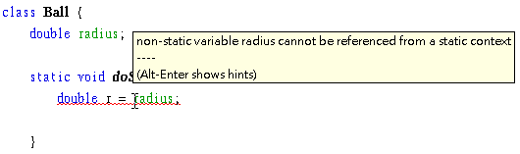
static類別成員
如果你在程式碼中撰寫了某個物件資料成員，雖然沒有撰寫this，但也隱含了這個物件某成員的意思

Slide 59
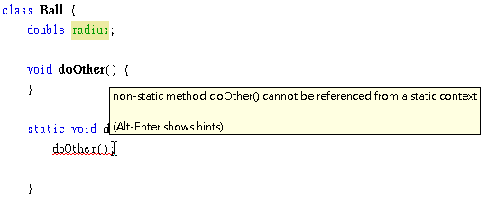
static類別成員
static方法或區塊中，也不能呼叫非static方法或區塊

Slide 60
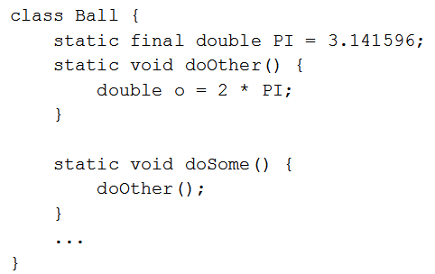
static類別成員
static方法或區塊中，可以使用static資料成員或方法成員

Slide 61
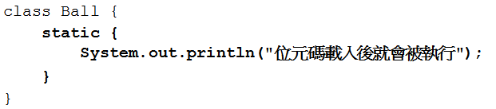
static類別成員
如果你有些動作，想在位元碼載入後執行，則可以定義static區塊

Slide 62
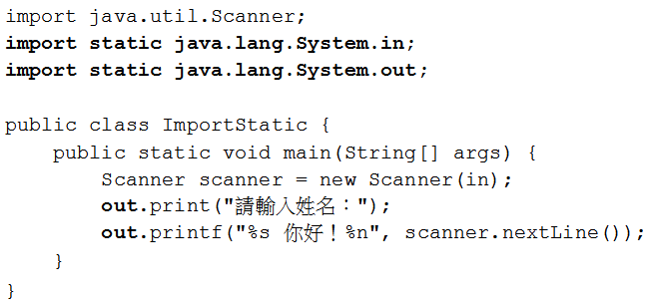
static類別成員
在JDK5之後，新增了import static語法

Slide 63
static類別成員
如果一個類別中有多個static成員想偷懶，也可以使用*
名稱衝突編譯器可透過以下順序來解析：
  區域變數覆蓋
  成員覆蓋
  重載方法比對

Slide 64
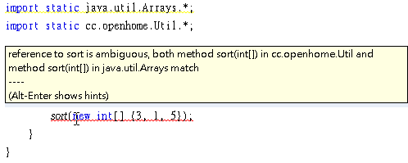
static類別成員
如果編譯器無法判斷，則會回報錯誤

Slide 65

不定長度引數
若方法的引數個數事先無法決定該如何處理？

Slide 66


不定長度引數
在JDK5之後支援不定長度引數（Variable-length Argument）

Slide 67

不定長度引數
實際上不定長度引數是編譯器蜜糖

Slide 68

不定長度引數
System.out.println(MathTool.sum(1, 2, 3))，展開後也是變為陣列：

Slide 69
不定長度引數
使用不定長度引數時，方法上宣告的不定長度參數必須是參數列最後一個
使用兩個以上不定長度引數也是不合法的

Slide 70



內部類別
可以在類別中再定義類別，稱之為內部類別（Inner class）

Slide 71

內部類別
一個被宣告為static的內部類別，通常是將外部類別當作名稱空間
可以存取外部類別static成員，但不可存取外部類別非static成員

Slide 72

內部類別
方法中也可以宣告類別

Slide 73

內部類別
實務上比較少看到在方法中定義具名的內部類別，倒很常看到方法中定義匿名內部類別（Anonymous inner class）並直接實例化

Slide 74





傳值呼叫

Slide 75

傳值呼叫
如果由方法中傳回物件，並指定給變數，也是這種行為

